Slide 1
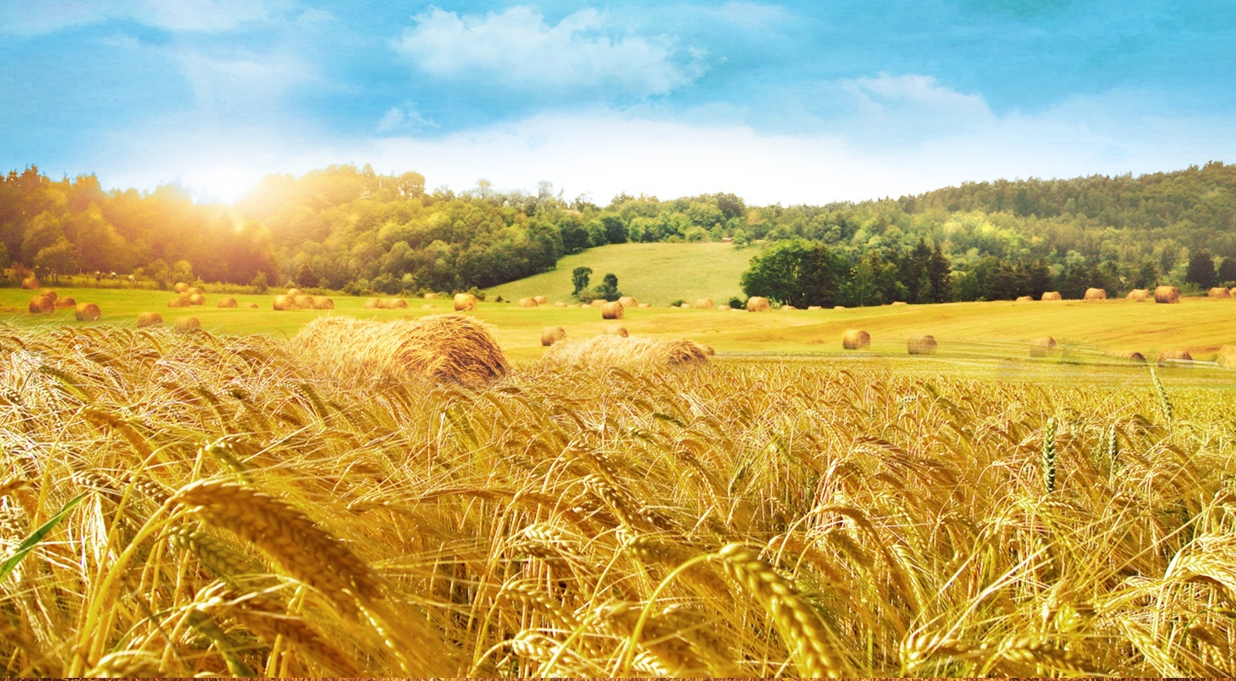
Откуда к нам пришел ХЛЕБ
Савчук Татьяна Викторовна, воспитатель высшей квалификационной категории МБДОУ №4 пгт Кавалерово Кавалеровского муниципального округа

Slide 2
ЗАГАДКА
Рос сперва на воле в поле,
Летом цвел и колосился,
А когда обмолотили,
Он в зерно вдруг превратился,
Из зерна – в муку и тесто,
В магазине занял место!

Slide 3
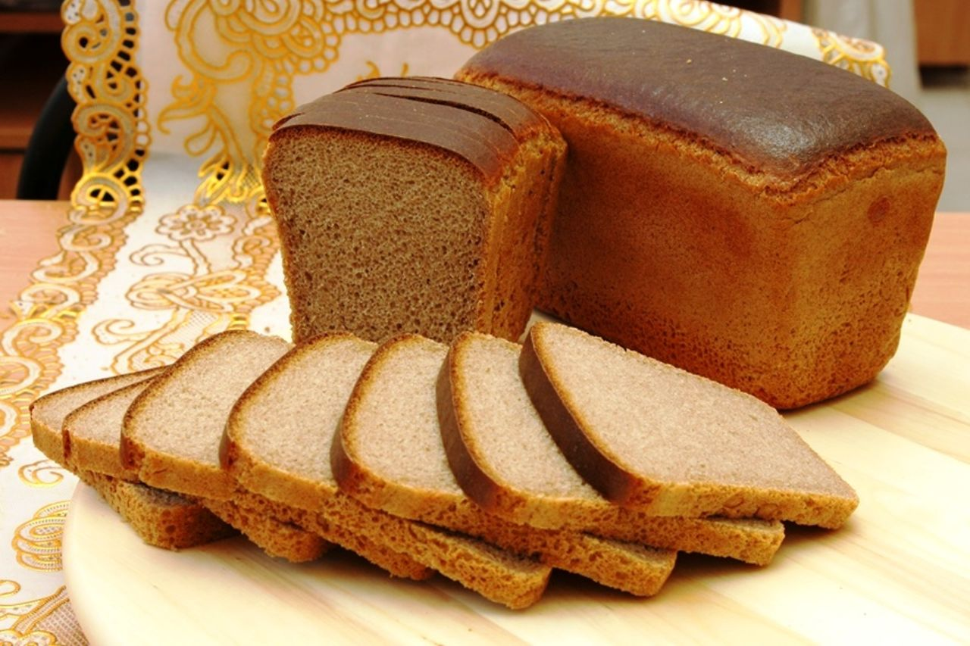
ХЛЕБ

Slide 4
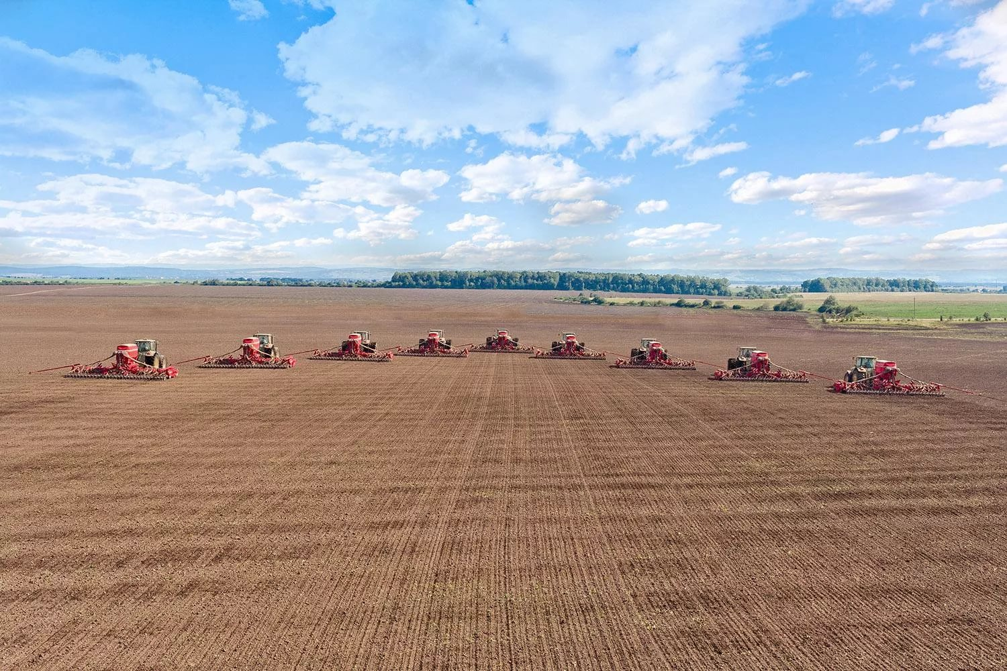
А теперь послушаем как рождается ХЛЕБ
ХЛЕБ рождается с маленького зернышка, которое прорастает в колос. А чтобы колос у нас родился, мы должны приготовить участок земли для посадки зерна.

Slide 5
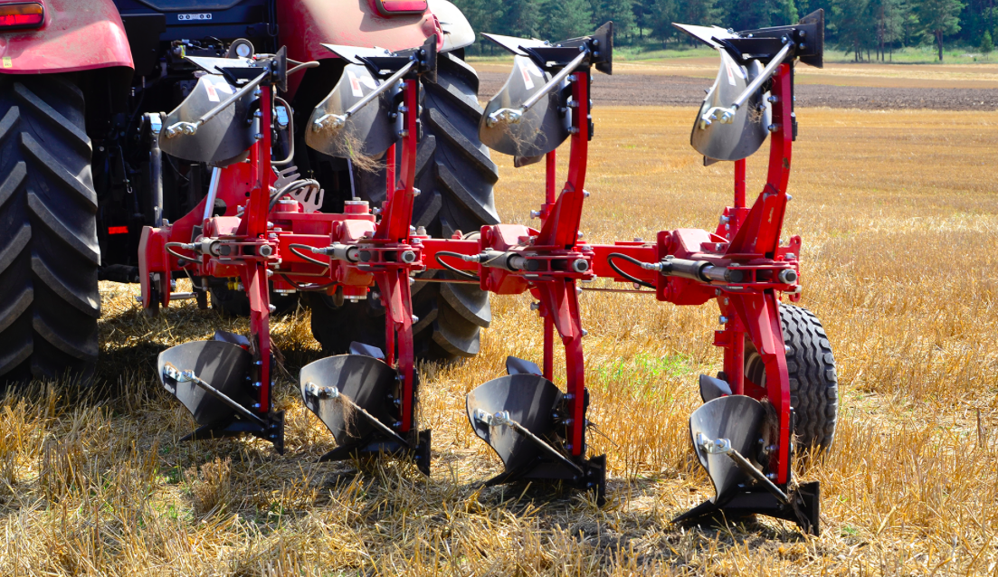
И в этом нам помогут:
ПЛУГ

Slide 6
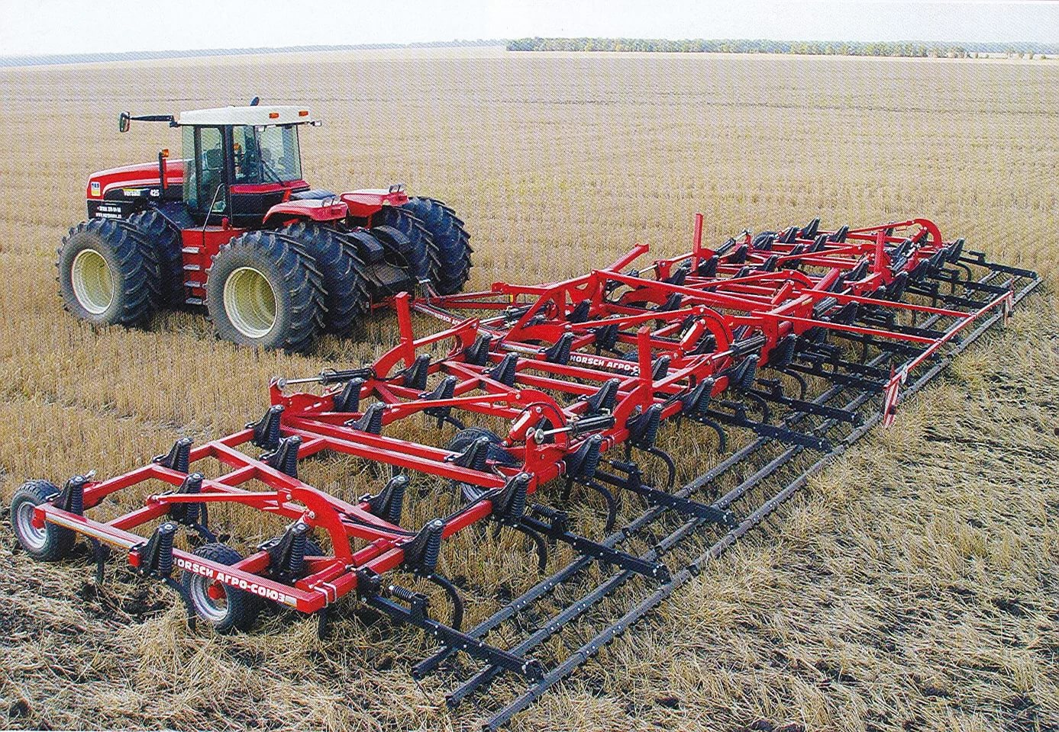
БОРОН СЕТЕВОЙ

Slide 7
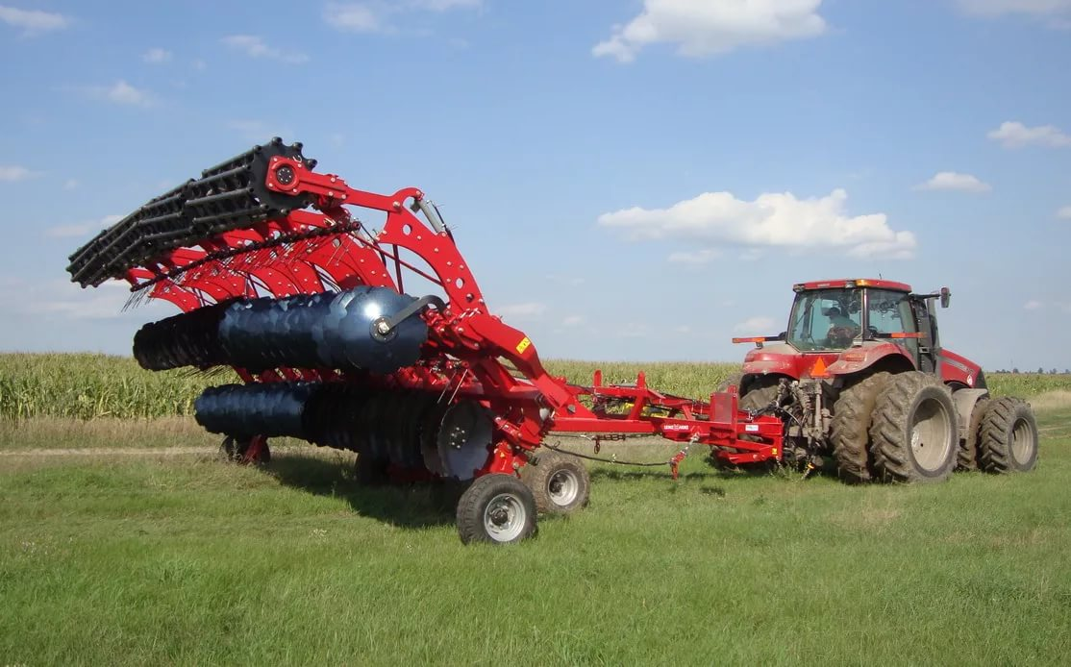
БОРОН ДИСКОВОЙ

Slide 8
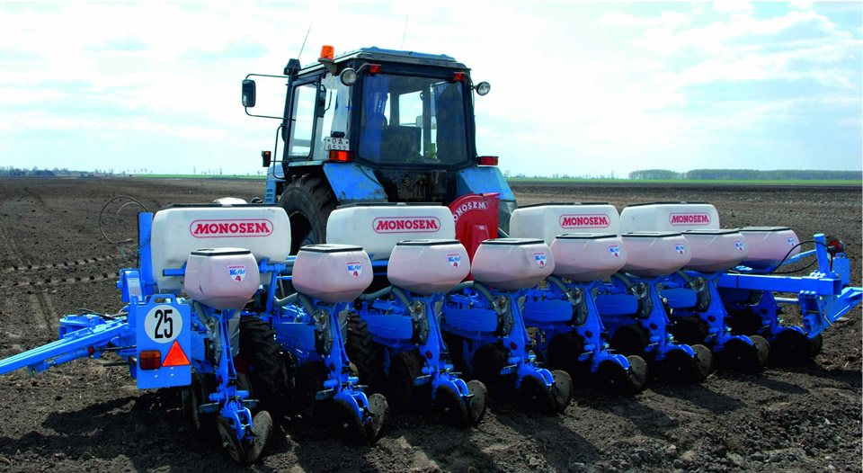
Когда земля подготовлена к посадке зерна. То на поле выходят МАШИНЫ – СЕЯЛКИ, которые сажают зерно

Slide 9
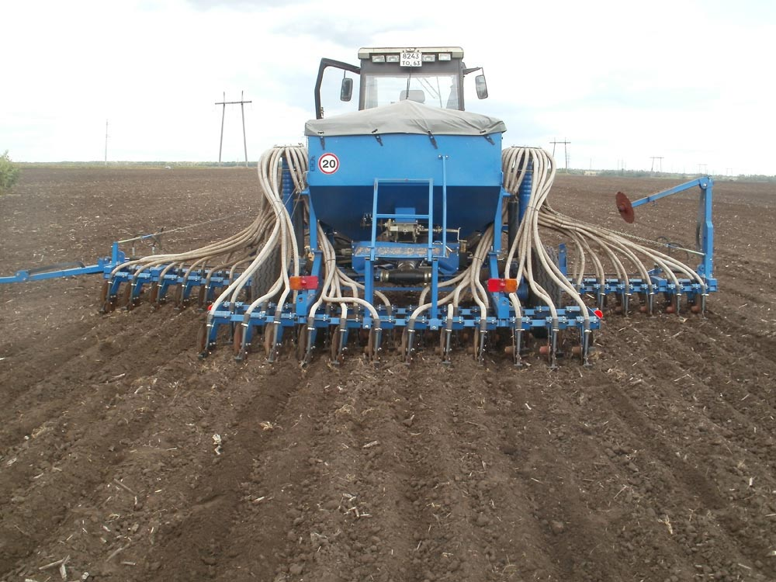

Slide 10
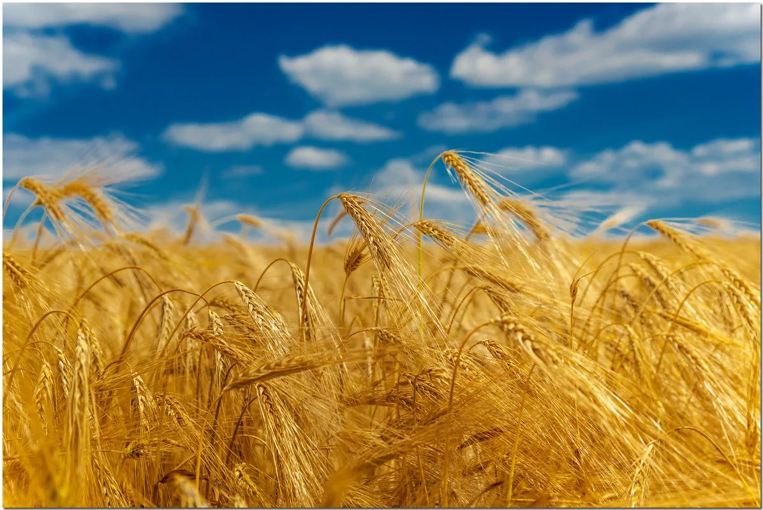
И вот наше поле засеяно. И выросла рожь.

Slide 11
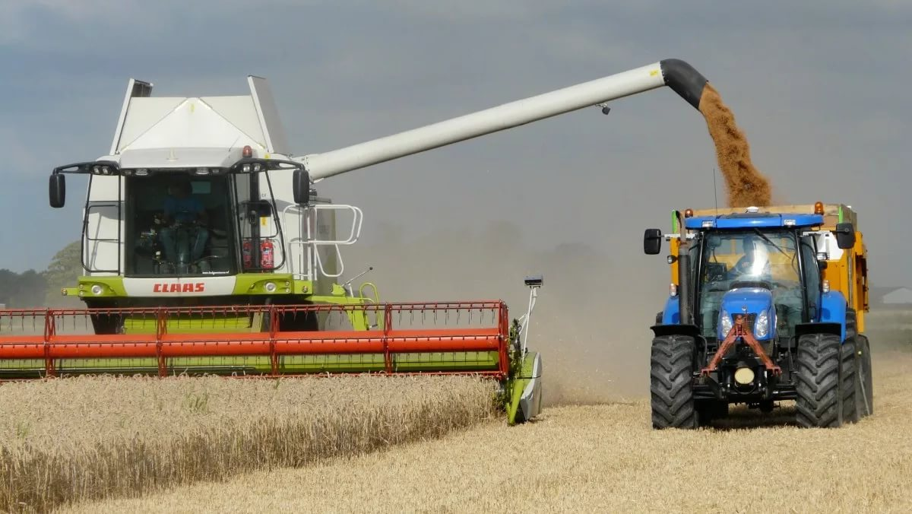
А помогают убирать поля - комбайны

Slide 12
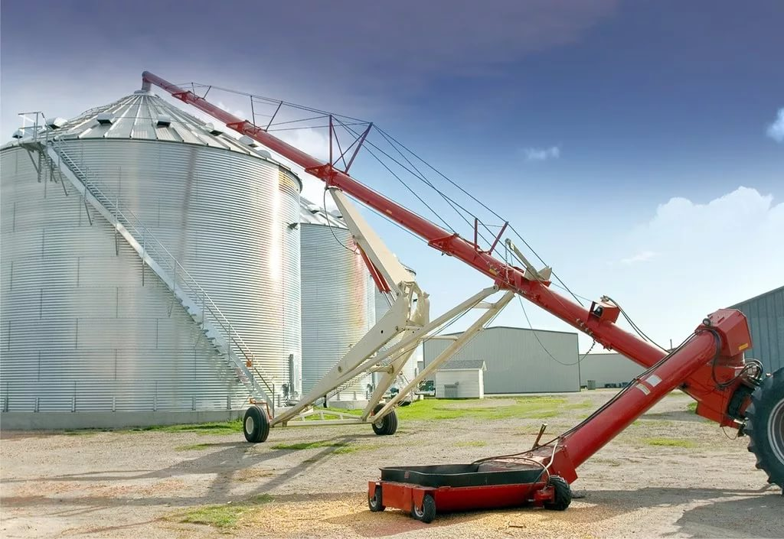
После, машины отвозят зерно в ЭЛЕВАТОР.
Элеватор это хранилище для зерна.
Засыпают зерно сверху при помощи конвейерной ленты.

Slide 13
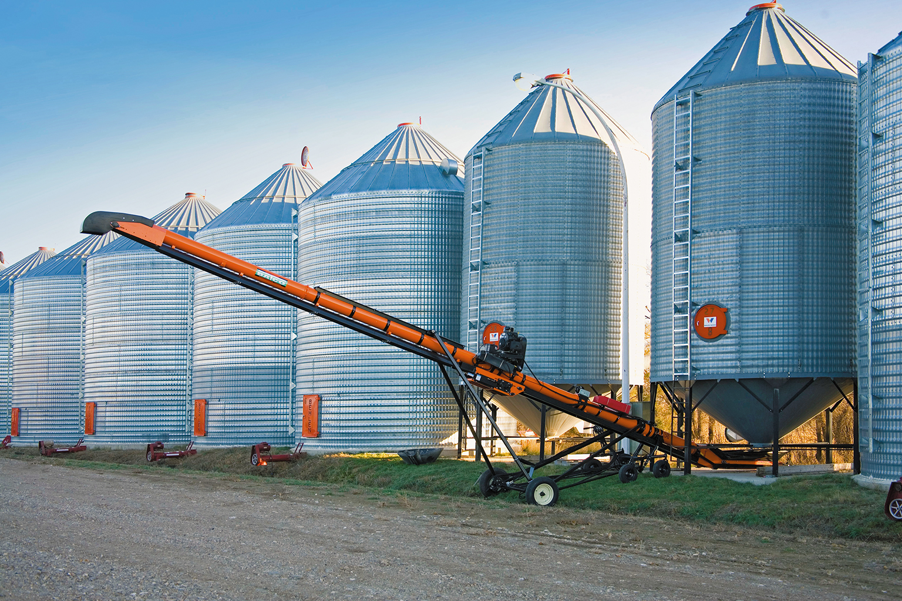
А забирают зерно с низу, тоже при помощи конвейерной ленты.

Slide 14
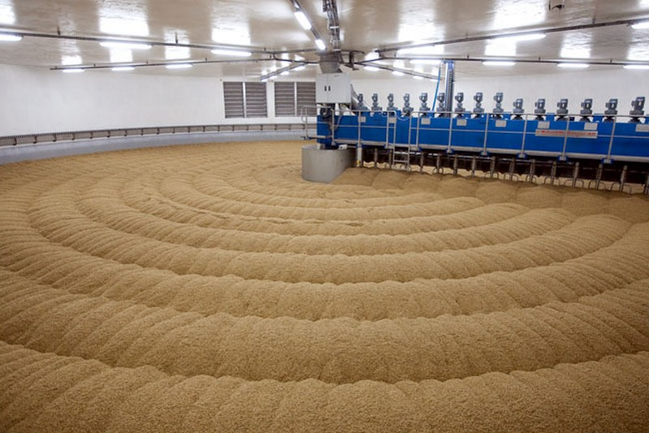
Зерно везут в пекарню или цех, где мельница начинает молоть и превращать зерно в муку.

Slide 15
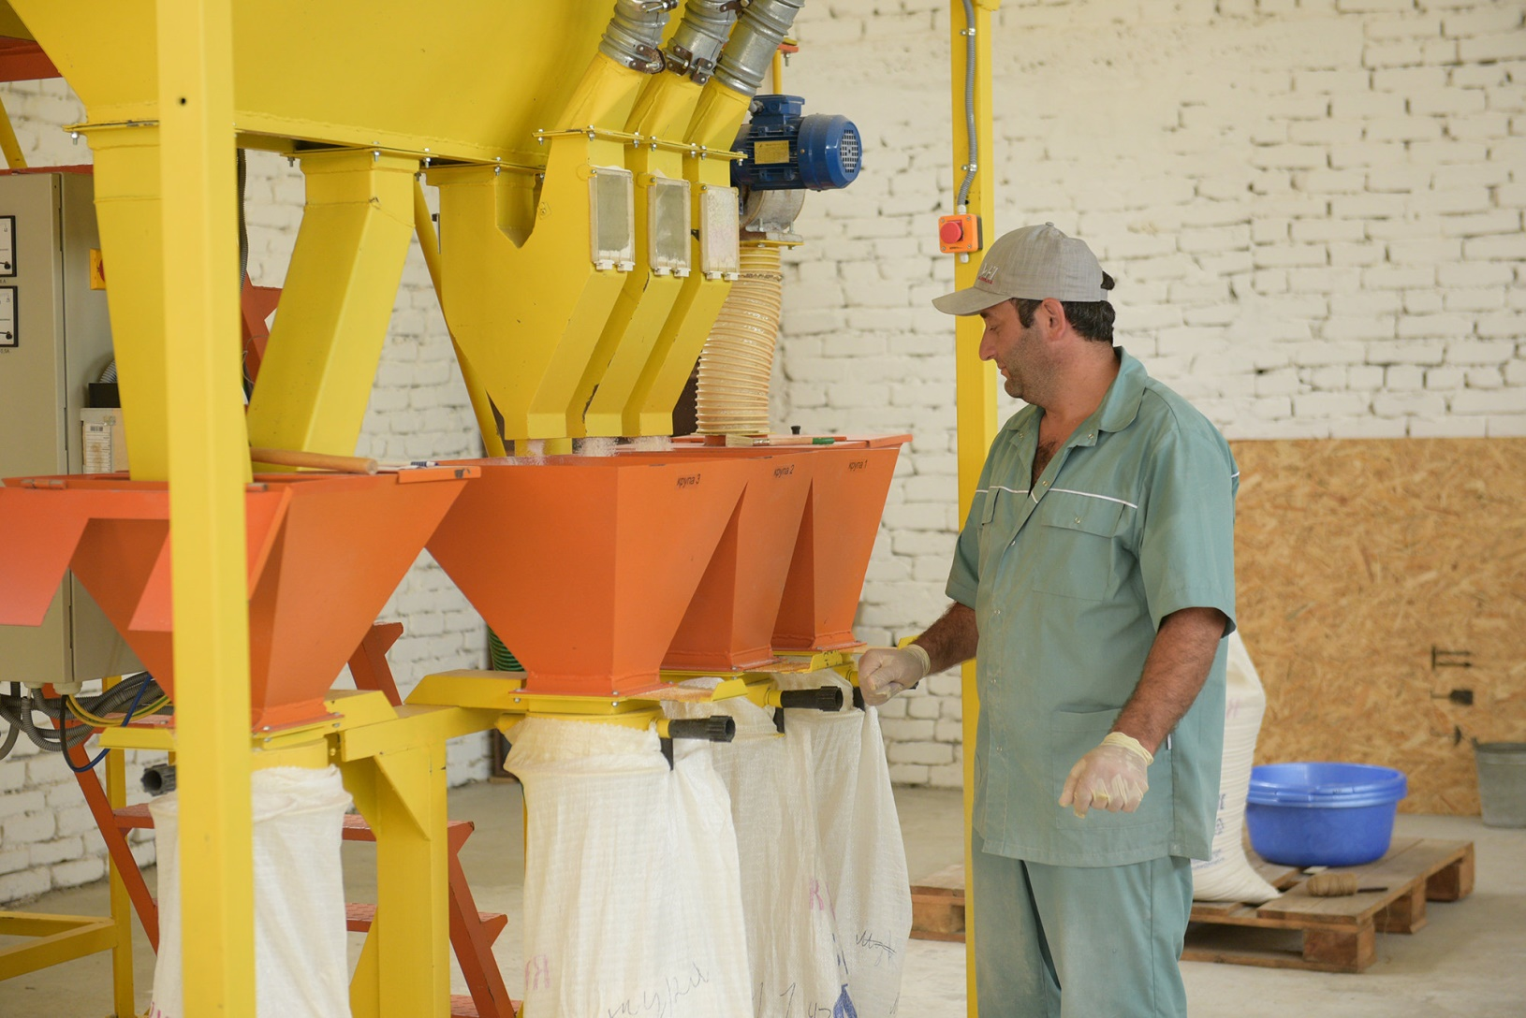
После мука пересыпается в мешки.

Slide 16
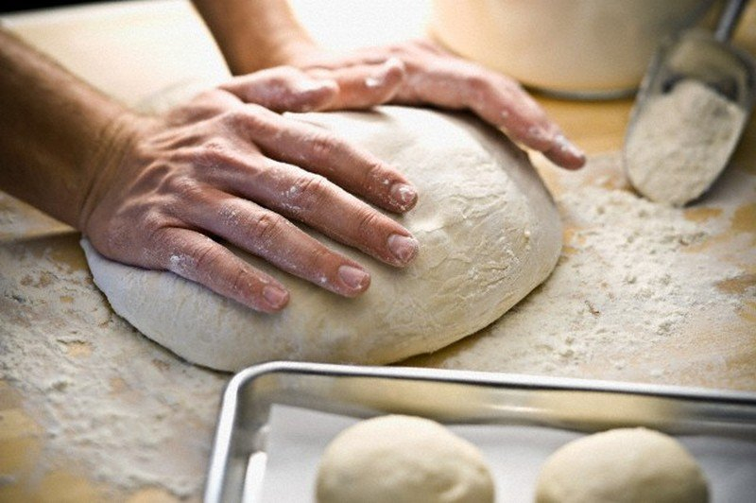
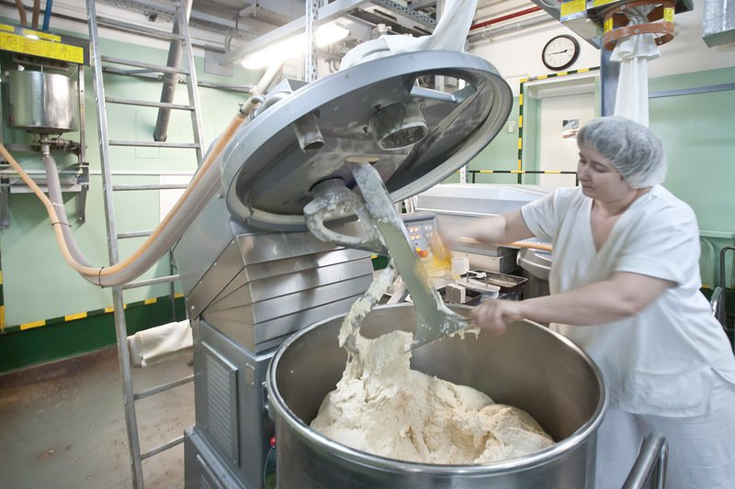
Затем муку везут в пекарню или цех по изготовлению хлебобулочных изделий.
И делают тесто. Тесто изготовляется в специальном баке – миксере.
Так делают тесто руками
Так делают тесто в цеху и пекарнях

Slide 17
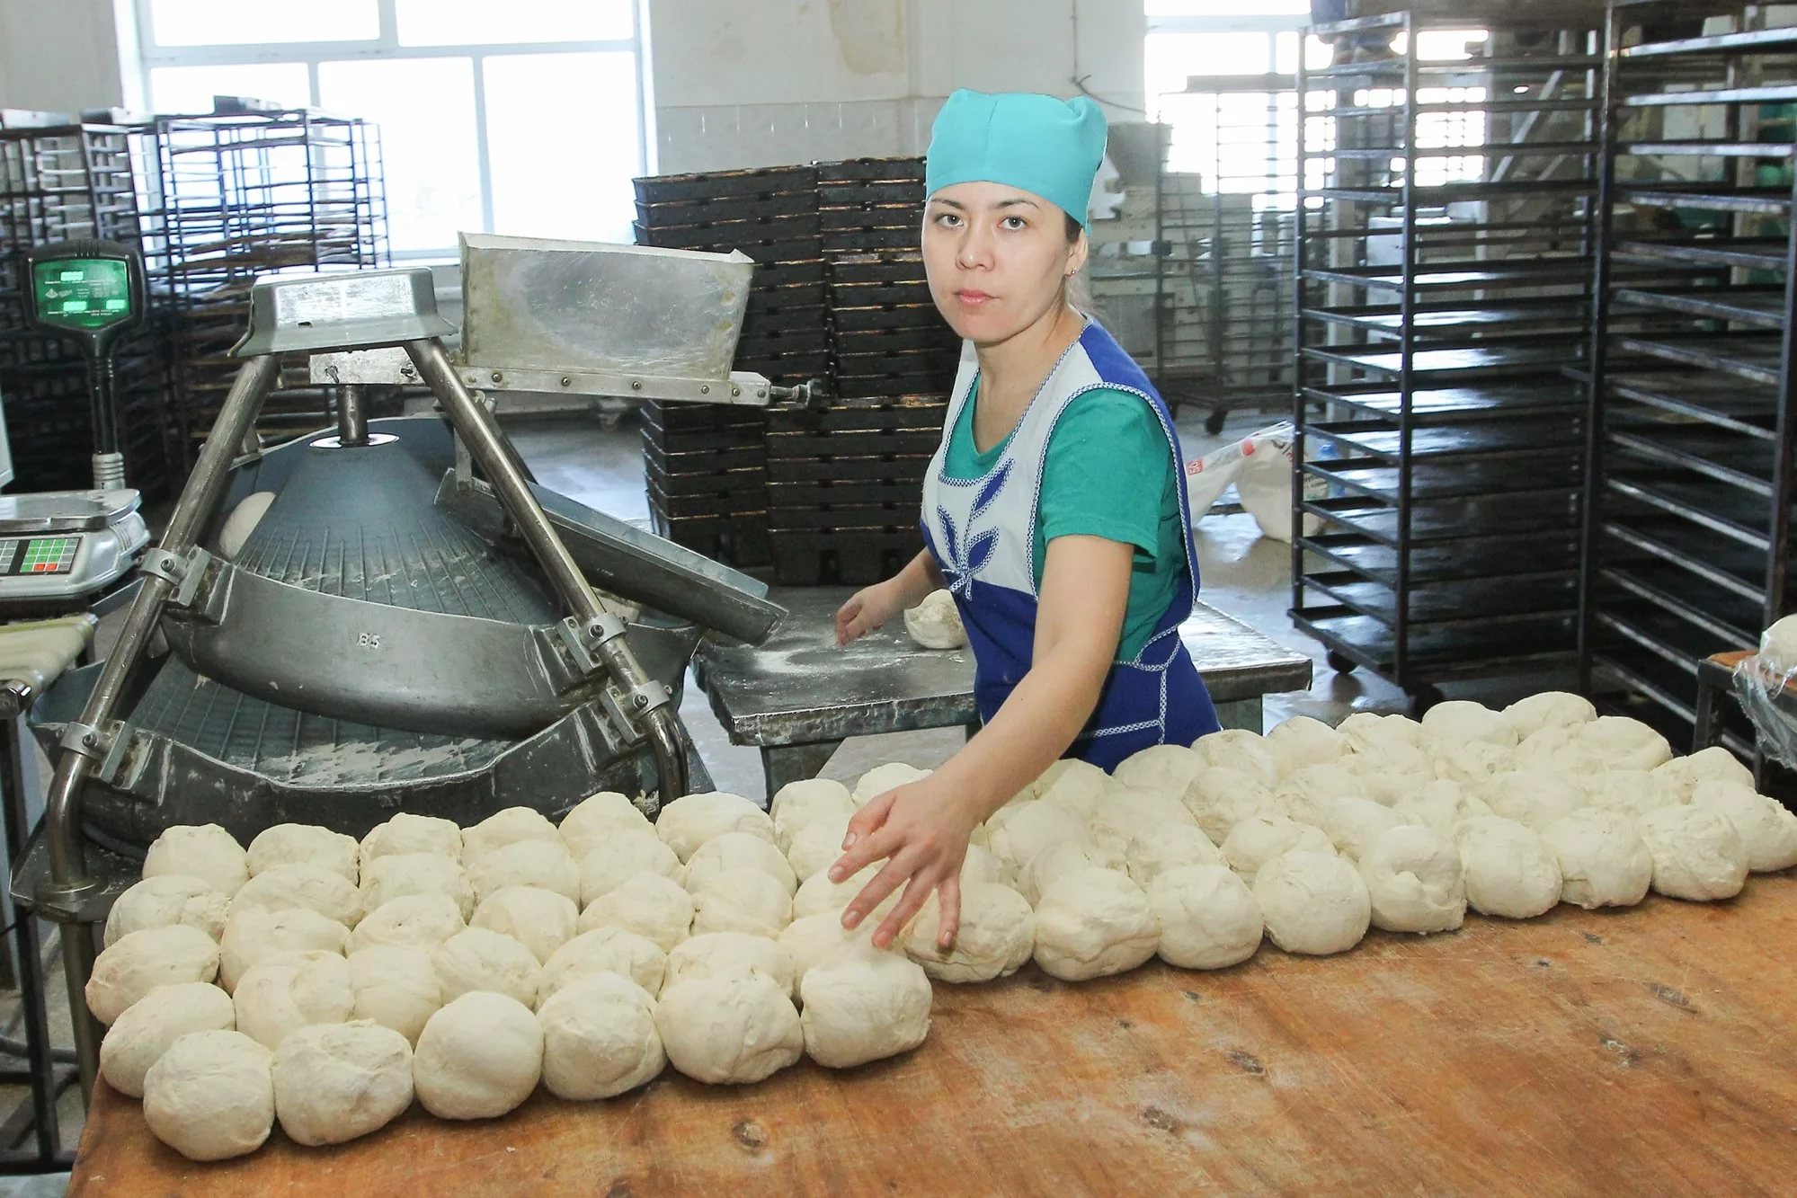
После изготовления теста, начинают делать форму для хлеба.

Slide 18
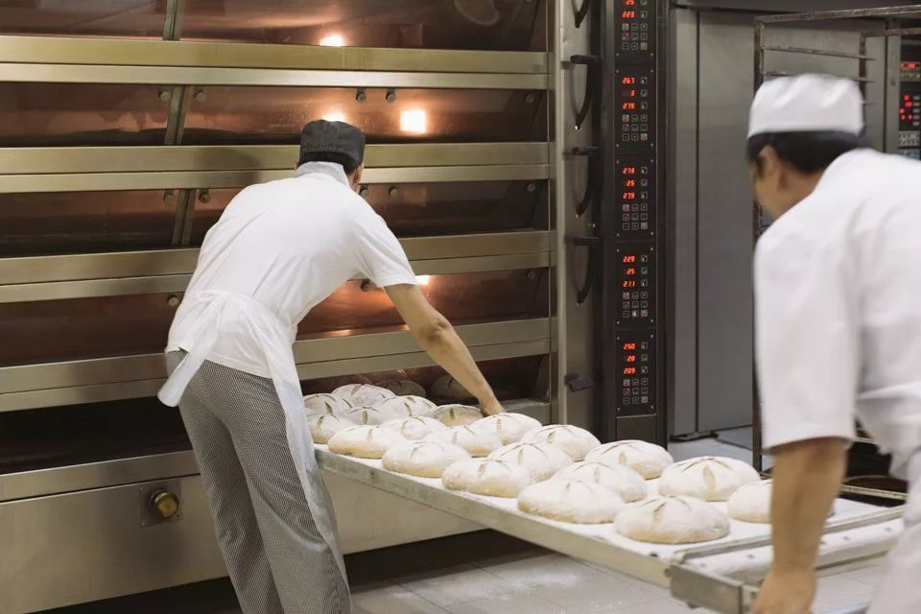
Как сделали форму хлеба, его отправляем в печку, где очень высокая температура.

Slide 19
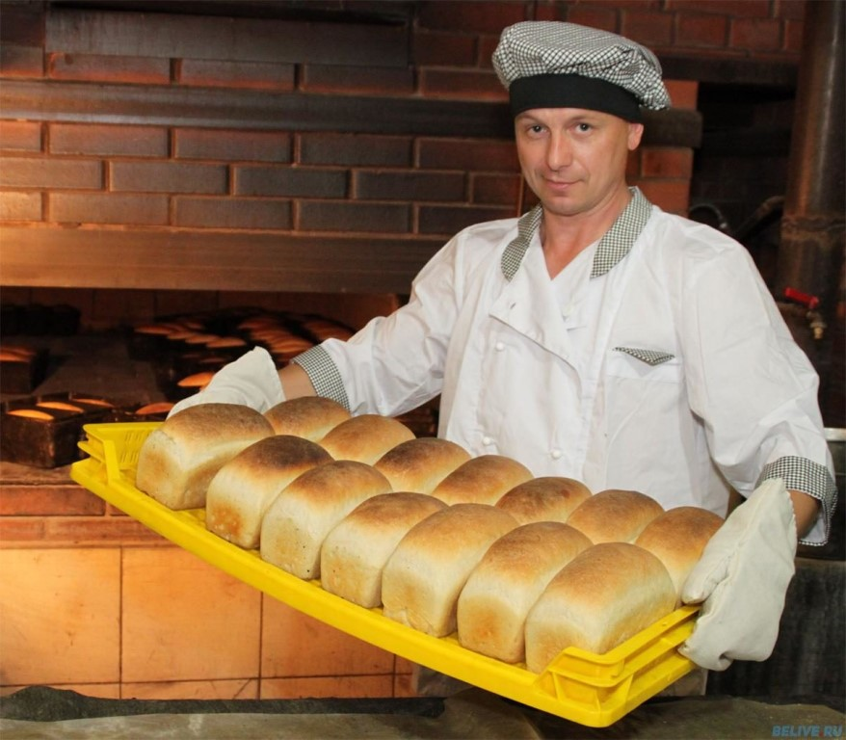
Затем, как только приготовился хлеб, его достают, он остывает. И только потом начинают подготавливать к для отправки в магазины.

Slide 20
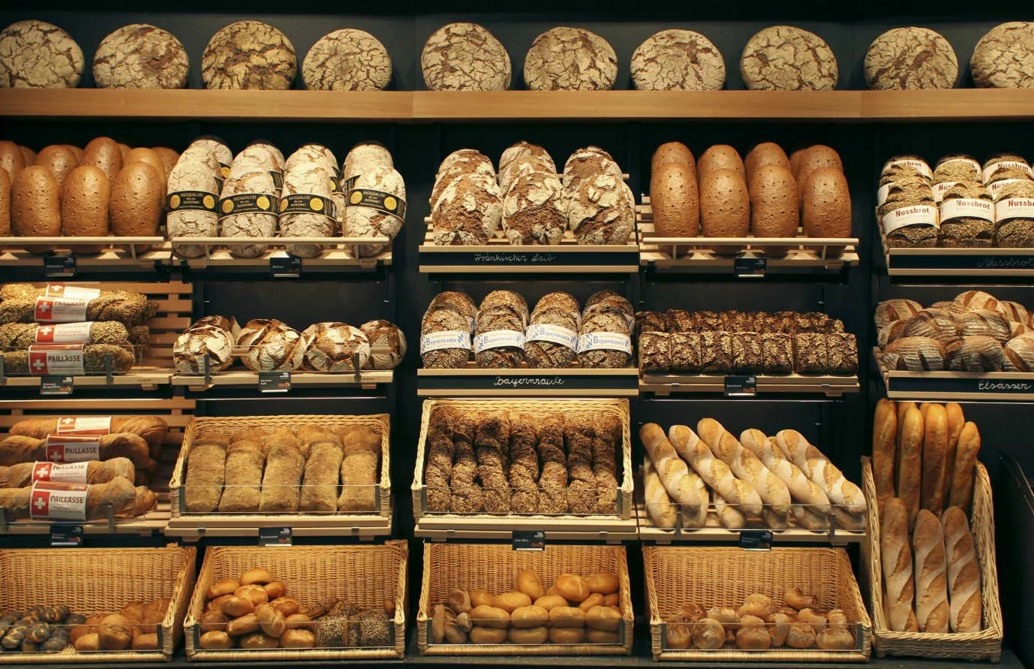

Slide 21
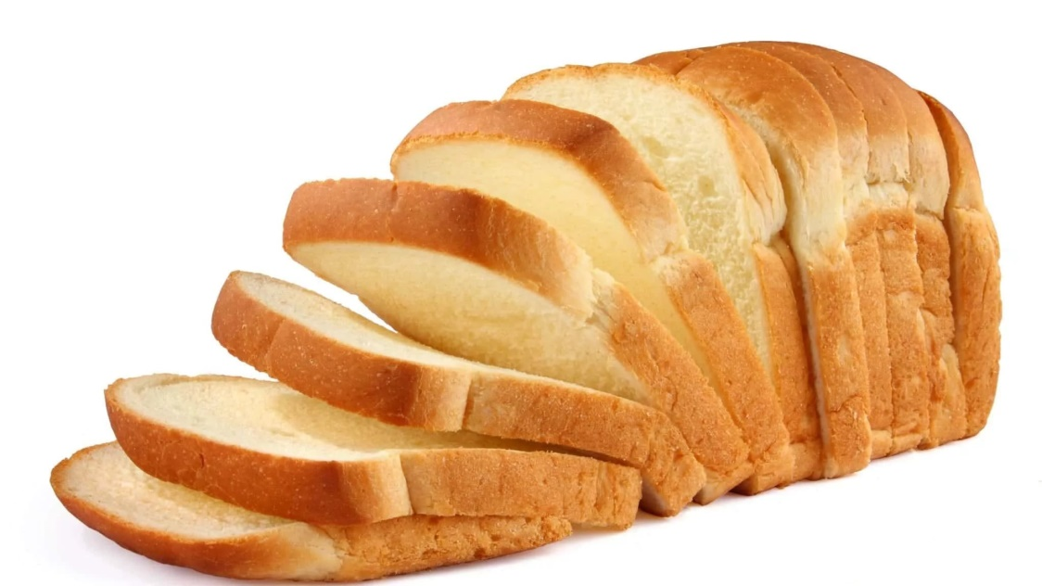
Ребята, а какой хлеб Вы знаете?

Slide 22

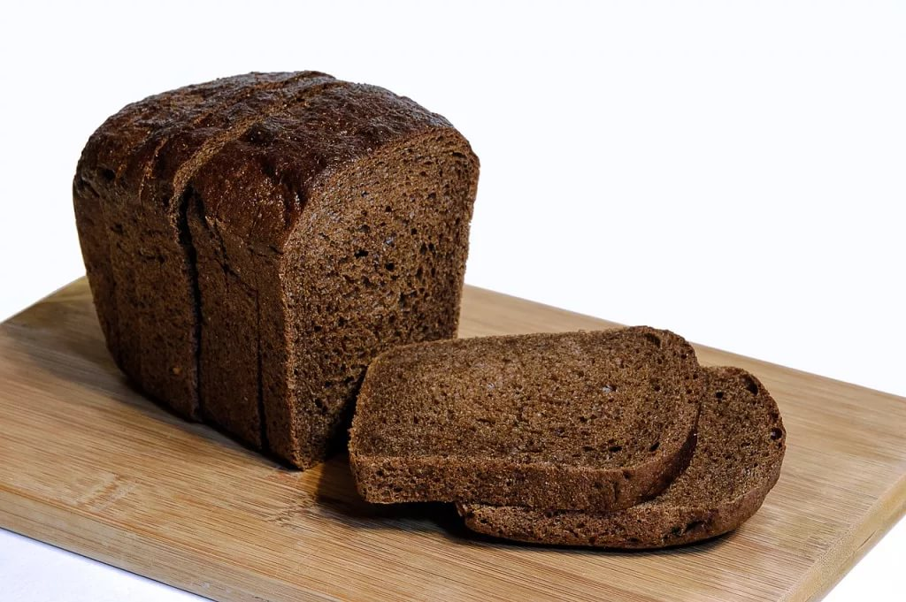
Ребята, а какой хлеб Вы знаете?

Slide 23
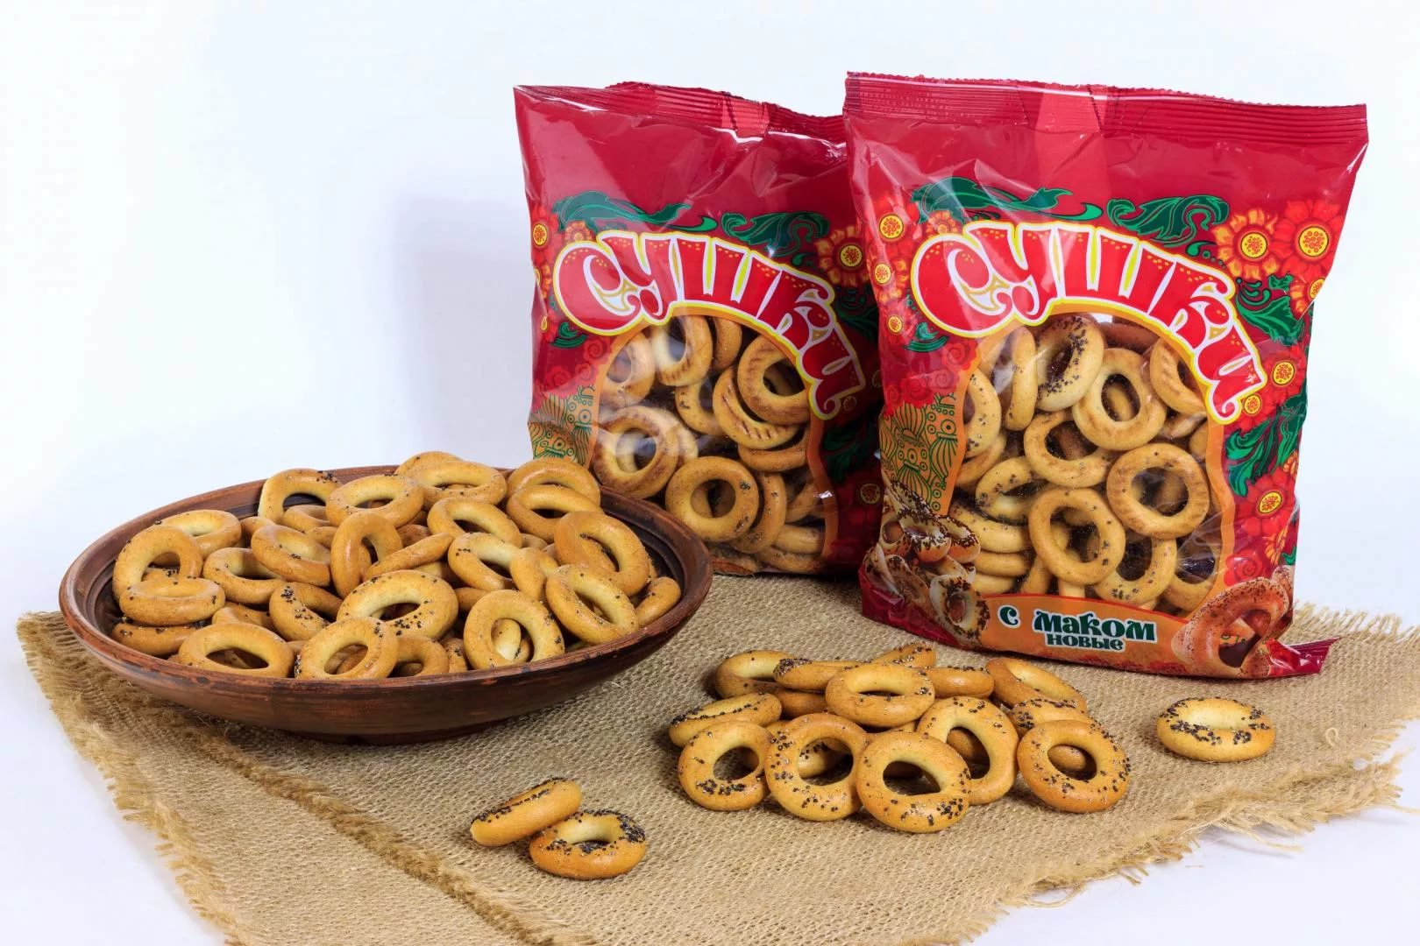
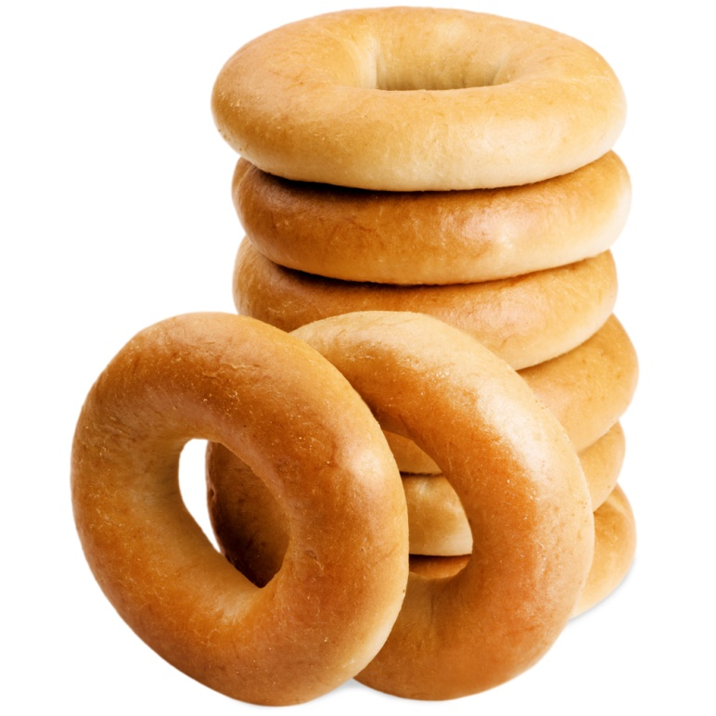
А что еще можно приготовить из муки?
Баранки
Сушки

Slide 24
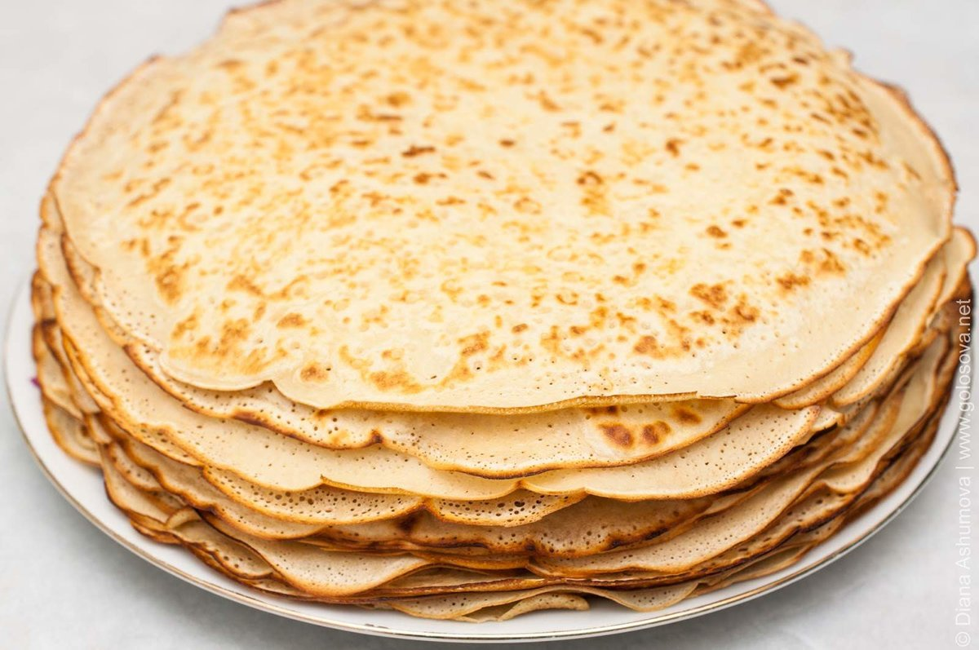
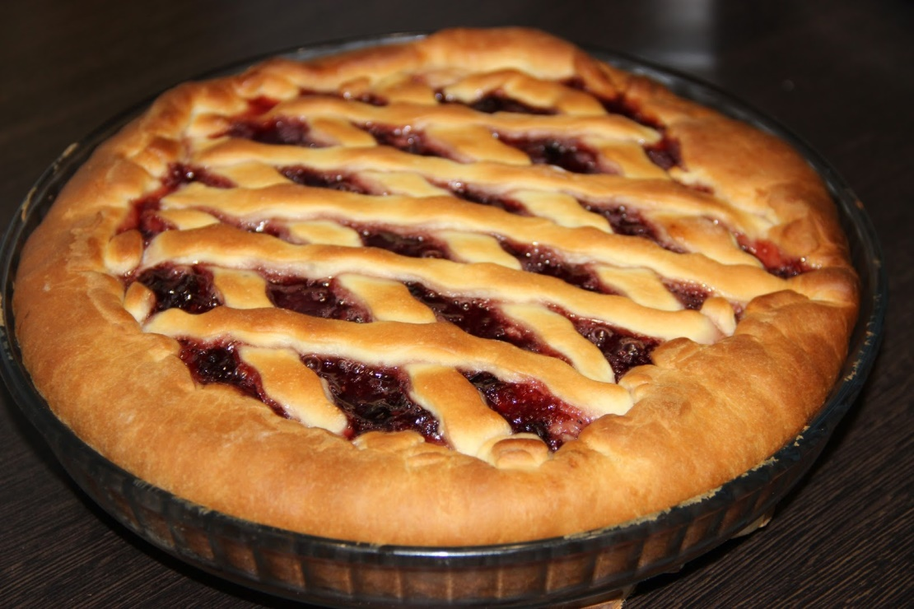
А что еще можно приготовить?

Slide 25
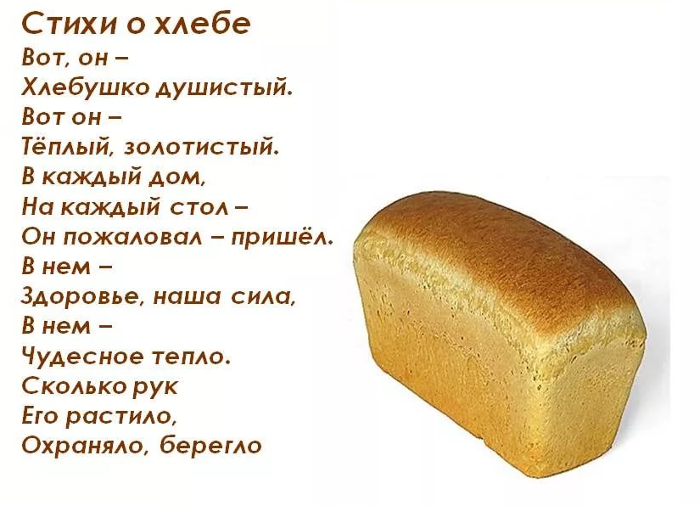

Slide 26
